Slide 1
2D 게임 프로그래밍 게임 제작 프로젝트
프로젝트 1차 발표
2019180013 두혁찬

Slide 2
목차
게임의 컨셉
예상 게임의 흐름
개발 범위
개발 일정

Slide 3
게임의 컨셉
기본 룰은 에어하키를 채택.
채가 되는 요소를 플레이어블 캐릭터로 대체
캐릭터는 스킬로 퍽을 치거나 적의 움직임을 제한 시킨다.

Slide 4
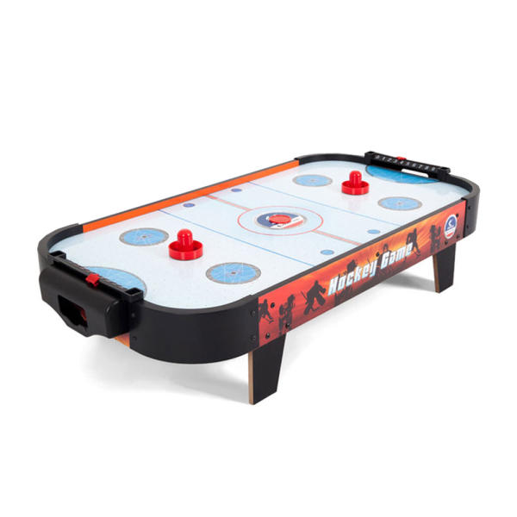





















Slide 5
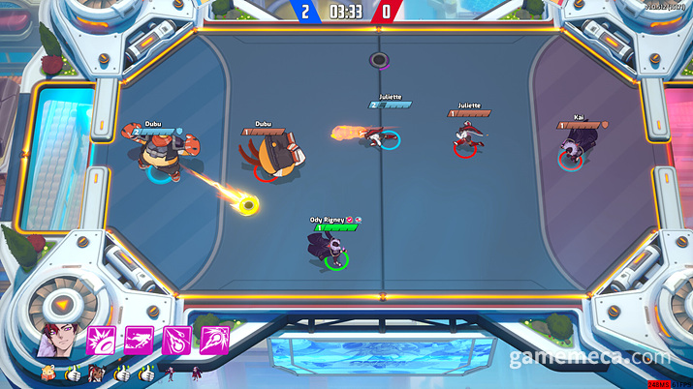



Slide 6
내용 | 최소 범위 | 추가 범위
캐릭터 컨트롤 | 8방향 마우스 방향에 맞추어 스킬 사용
캐릭터 기술 | 캐릭터를 반사판으로 사용해 퍽의 움직임을 조종 캐릭터(2종)에 따라 스킬 2개씩 구현 | 캐릭터 1종 추가에 따른 스킬 2개 추가
맵 | 스테이지 2개 (직사각형, 마름모) 장애물 3종(구멍, 원통, 가시) | 장애물 1종
적 AI | 기본적으로 퍽을 따라가 반사 스킬을 사용한 퍽 타격 또는 플레이어 방해 | 적의 스킬 추가
난이도 | 난이도 증가시 장애물 구현 각 난이도 클리어에 따른 다음 단계 해제 | 적의 스킬 범위 증가, 빈도 증가
게임 기능 | 퍽이 골 안에 들어가면 스코어 증가 스코어 차이에 따른 적 ai의 행동 변화 게임 도중 일시 정지 및 메뉴로 되돌아가기 | 퍽 개수 증가 모드
사운드 | 퍽 타격 소리, 스킬 사용 소리. 스킬 피격 소리
애니메이션 | 퍽의 부드러운 움직임, 기본 움직임, 스킬 별 애니메이션. | 장애물

Slide 7
개발일정
1주차 | 수집과 스테이지 모양과 구역 설정 | 리소스 수집 스테이지 별 틀 제작 및 구역 설정
2~3 주차 | 플레이어블 캐릭터 1종 마우스 동작 | 키보드를 이용한 기본 움직임 구현 마우스(목표 지점)에 따른 스킬 구현
3~4 주차 | 퍽 제작 | 타이머를 이용한 기본적인 움직임 구현 물체 또는 캐릭터의 행동의 따른 충돌 점검 및 움직임(반사) 구현
5주차 | 적 움직임 및 장애물 오브젝트 | 타이머를 이용한 기본적인 적 움직임 및 스킬 구현 난이도에 따른 장애물 오브젝트 1종 구현
6주차 | 추가 구현 및 중간 점검 | 실제 메뉴 구현 ( 캐릭터 선택 난이도 / 스테이지 선택, 일시정지, 도움말) 적군과 아군의 스테이터스 랜더링 중간 점검/ 1~4주자 진행동안 부족한 점 보완
7주차 | 케릭터 최종 | 1. 초기 2주차에 구현 했던 1종을 제외한 1~2종의 캐릭터 구현
8주차 | 장애물 오브젝트 최종 | 1. 초기 5주차에 구현 했던 1종을 제외한 2~3종의 장애물 구현
9주차 | 시작과 종료 처리 & 밸런스 조절 | 실저젝인 게임 시작과 종료 처리 / 종료 전 스코어 및 승 패 표시 밸런스 조절
10주차 | 마무리 | 1. 최종 점검 및 릴리즈

